Slide 1
Self-Supervised Hypergraph Convolutional Networks for Session-based Recommendation 基于自监督超图卷积网络的会话推荐方法
Week 4 张雨桐
The Thirty-Fifth AAAI Conference on Artificial Intelligence (AAAI-21)

Slide 2
任务场景
会话推荐(Session-based Recommendation,SBR)只利用用户在最近一段会话内的交互物品序列去预测用户下一次可能交互的物品。
特点：
长期用户属性通常不可用，因此在项目转换中捕捉用户的意图尤为重要。
数据产生于很短的时间段并且可能具有暂时的依赖性，会话内的交互物品序列通常能够准确捕捉用户的短期偏好，这对于当前时间点推荐具有重要意义。
Notes:
基于会话的推荐（SBR）关注于在某个时间点下一次产生交互项目的预测。由于在这个场景中，用户信息通常不可用，因此，在项目转换时捕捉用户的意图显得尤为重要。

Slide 3
存在的问题
基于RNN的方法将基于会话的数据建模为单项序列。
不同于具有严格语法顺序生成的语言序列，实际上用户的这些行为并没有严格的时间先后顺序。
基于GNN的方法将基于会话的数据建模为一个有向子图、将项目转换建模为成对关系。
忽略了基于会话的数据中复杂的项目相关性。简单图无法描述这种集合关系。
Notes:
。严格且唯一的对项目的相对顺序建模可能导致推荐模型易于过拟合。
。这种做法稍微放宽了连续项目之间时间相关性的假设。然而，因为将会话数据建模为有向子图这种做法忽略了基于会话的数据中复杂的项目相关性，现有模型与基于RNN的方法相比，仅显示出微不足道的改进。
在真实场景中，项目转换往往由一系列先前项目点击的共同作用所出发，这也揭示了项目间存在着多对多的高阶关系。简单图无法描述这种项目间复杂的高阶信息。而超图则能够轻松捕捉超对关系，但它在SBR问题上的潜力尚待挖掘。

Slide 4
解决方法
为解决SBR问题提出了一个新的双通道图卷积网络，它能够借助超图建模来捕获项目间的超对关系和跨会话信息。
创新的将自监督任务整合到网络的训练中来增强超图建模的质量并改进推荐任务。

Slide 5
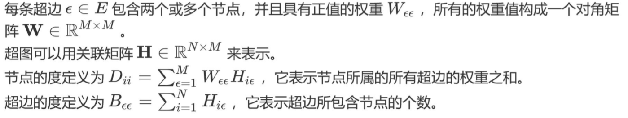
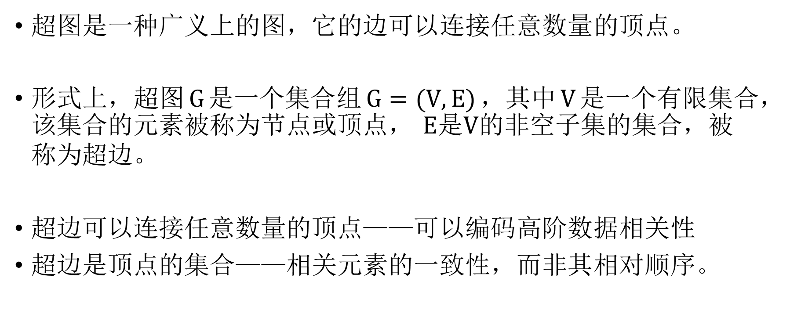
超图的数学基础
超图是一种广义上的图，它的边可以连接任意数量的顶点。
形式上，超图$G$是一个集合组$G=(V, E)$，其中$V$是一个有限集合，该集合的元素被称为节点或顶点， $E$是$V$的非空子集的集合，被称为超边。
超边可以连接任意数量的顶点——可以编码高阶数据相关性
超边是顶点的集合——相关元素的一致性，而非其相对顺序。

Slide 6
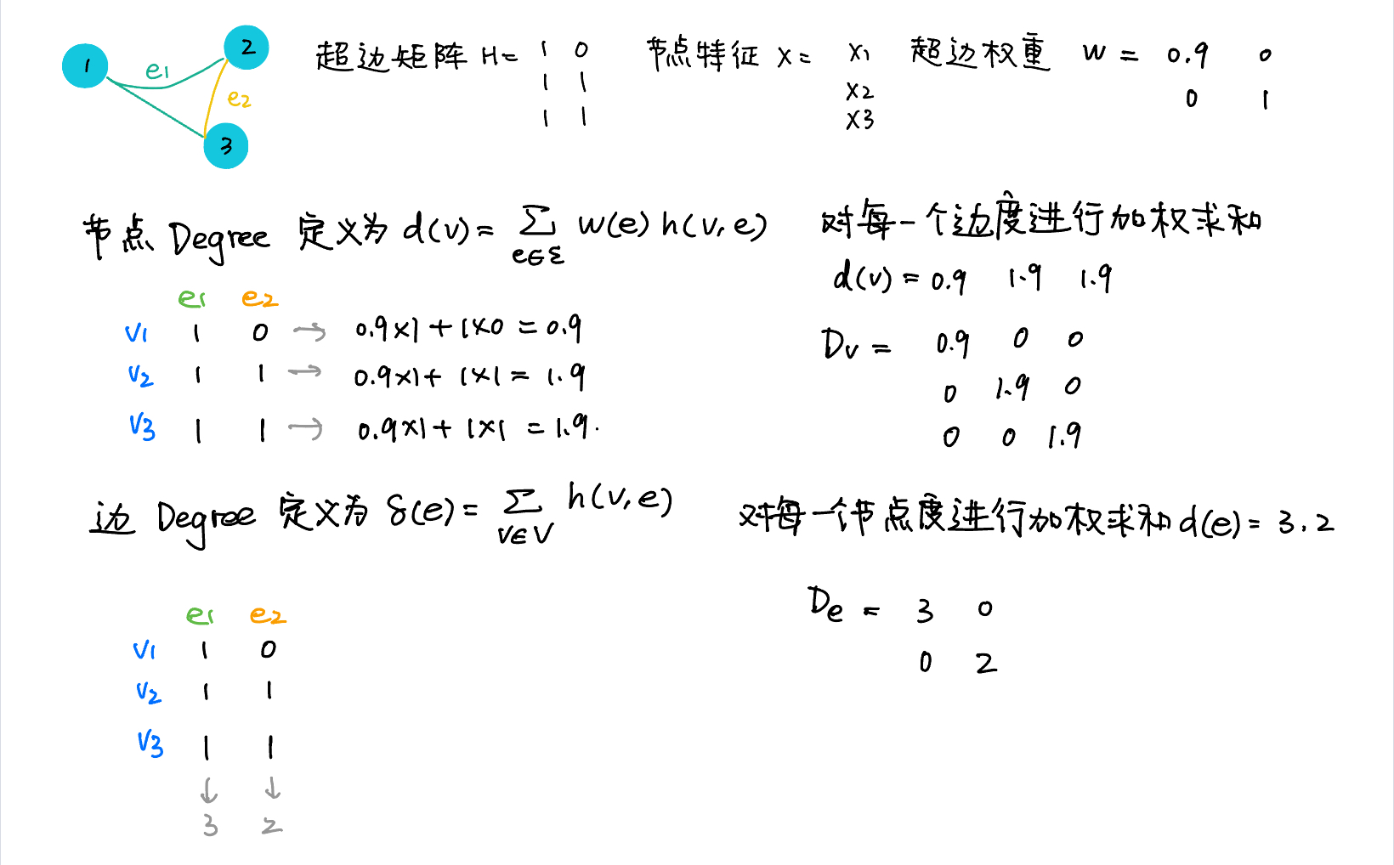

Slide 7
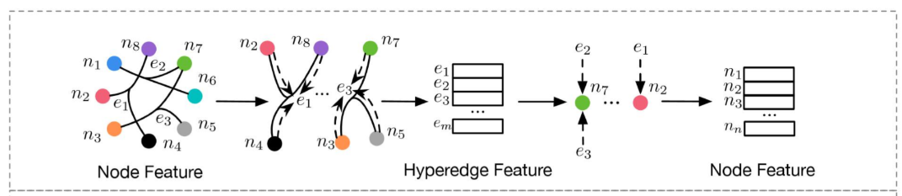
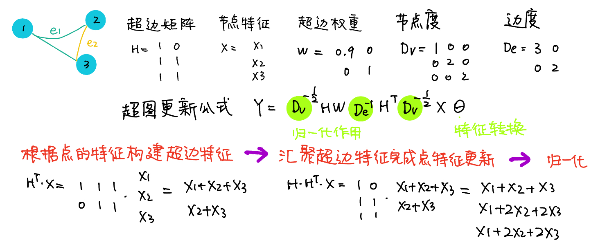

Slide 8
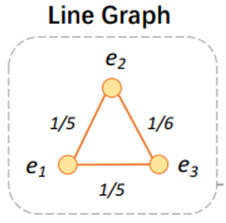





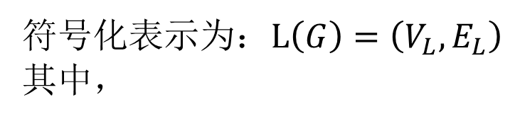
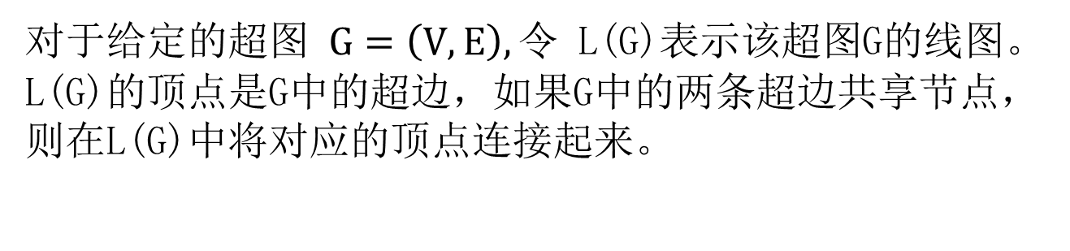
线图的数学基础
对于给定的超图$G=\left(V, E\right), 令$L(G)表示该超图G的线图。
L(G)的顶点是G中的超边，如果G中的两条超边共享节点，则在L(G)中将对应的顶点连接起来。
符号化表示为：$L\left(G\right)=\left(V_{L}, E_{L}\right)$
其中，
为每条边
赋一个权值，

Slide 9
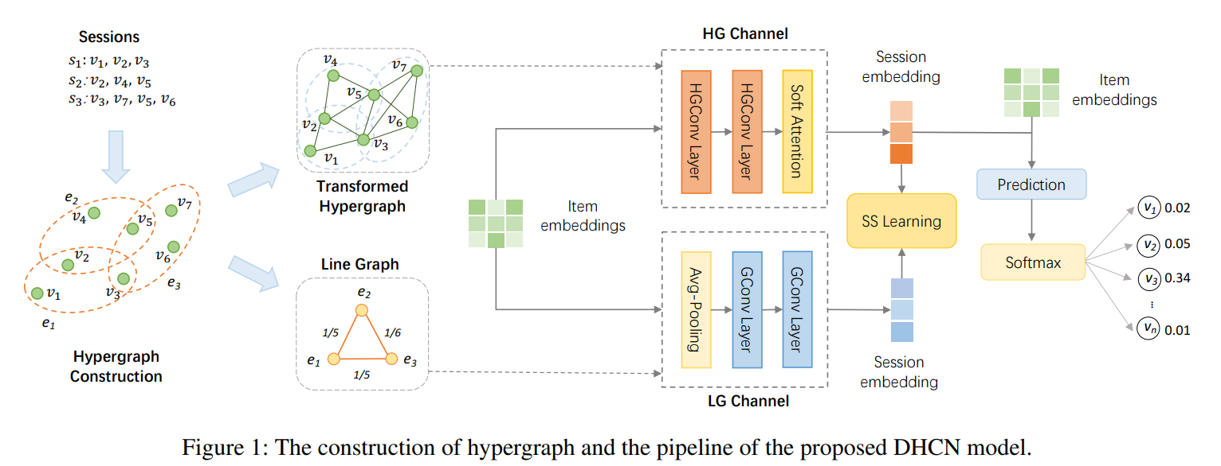
模型结构
双通道超图卷积网络（DHCN）
通过它的两个图中的两个通道分别来捕捉复杂的项目相关性和跨会话信息。
Notes:
从技术上讲，为每个会话建模一条超边。
同一条超边中的所有项目都互相连接，不同超边通过共享的项目所连接并构成包含项目级高阶相关性的超图。
在超图的基础上，通过将每条超边建模为一个节点，并关注超边的连通性来构建线图，该图描述了会话级的关系。
由于会话的数据稀疏性可能会妨碍超图建模，从而导致推荐性能不佳，作者将自监督学习融入到网络中来增强超图建模（作为一个辅助任务），
两个通道学习到的会话表示经过自监督学习，使得两种会话表示间的互信息最大化，两个通道能够从彼此获取新信息，从而分别改进它们自己在项目特征提取和会话特征提取中的表现。

Slide 10








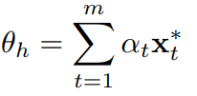




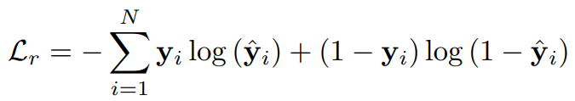
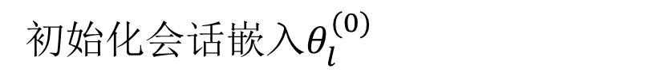

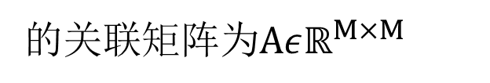
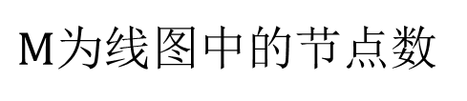
超图卷积
初始化会话嵌入$θ_{l}^{(0)}$
$$ℒ(G)$$
的关联矩阵为$Αεℝ^{M×M}$
最终项目嵌入
$M$为线图中的节点数
细化会话嵌入
对角度矩阵
线图卷积
Notes:
初始embedding经过L超图卷积层后，对每一层得到的项目嵌入取平均，得到最终的项目嵌入。
会话嵌入则是通过对该会话中所有向目标是的聚合来表示。遵循SR-GNN中使用的策略来细化会话嵌入，得到整个会话的用户一般兴趣嵌入。
对每个会话涉及到的项目的Item embedding取平均来初始化特定通道的会话嵌入。

Slide 11

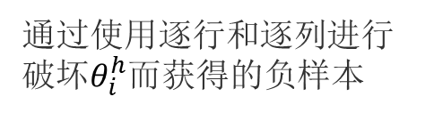
自监督学习
通过使用逐行和逐列进行破坏$θ_{i}^{h}$而获得的负样本
产生自监督信号
参照学习
项目级
（会话内结构信息）
$ℒ_{s}$ = $−logσ\left(f_{D}\left(θ_{i}^{h},θ_{i}^{l}\right)\right)−logσ\left(1−f_{D}\left({\tilde{θ}}_{i}^{h},θ_{i}^{l}\right)\right)$
两个通道->两组会话嵌入
会话级
（会话间结构信息）
鉴别函数，以两个向量作为输入，计算它们的相似度分数。
两个组可以是自监督学习的ground-truth，一对一的映射被视为标签扩充。如果两个会话嵌入在两个视图中表示的是同一会话，将这一对标记为ground-truth, 否则将其标记为negative。
学习目标：最大化在不同视图中学习的会话嵌入之间的互信息。通过这样做从彼此获取信息，从而通过卷积运算来提高它们自身在项目/会话特征中提取的性能。
Notes:
只包含少数项目的会话可以利用跨会话信息来改进它们的嵌入。

Slide 12
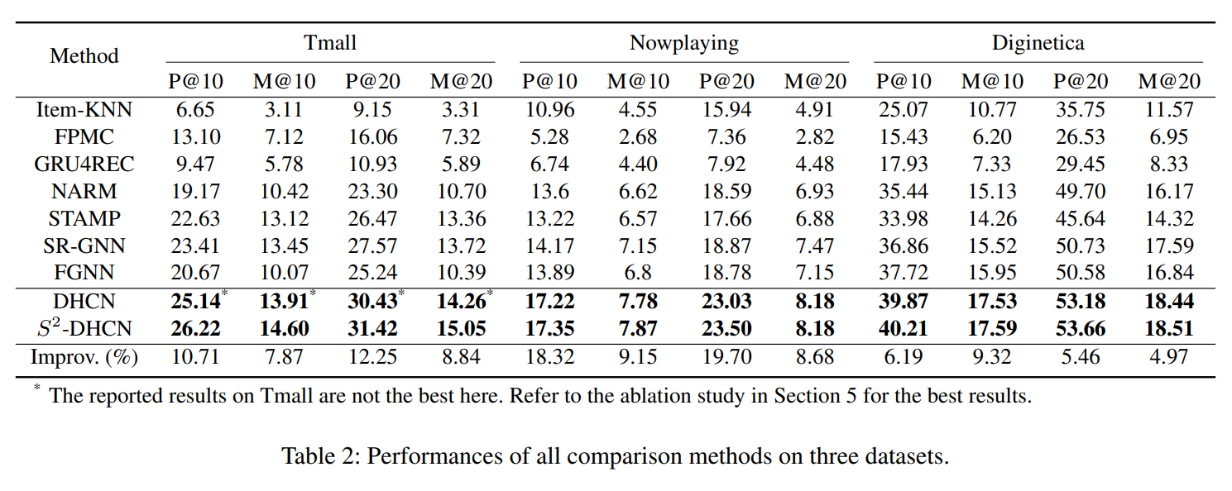
28.6139 | 16.0918 | 34.4479 | 16.5024 | 17.3793 | 7.7813 | 23.1201 | 8.1807 | 39.6700 | 17.2588 | 53.0755 | 18.1785

Slide 13
总结
将会话中项目间的高阶关系建模为超图，并且提出了一个双通道超图卷积网络来改进基于会话的推荐。此外，为了提高超图建模的质量，将经过DHCN中的两个通道学习出的会话表示的互信息最大化，借助它创新性的将自监督学习整合到我们网络的训练中，并将这个整合的任务作为改进推荐任务的辅助任务。

Slide 14
The End.

